Slide 1
СПІВПРАЦЯ КП ВМР «ВІННИЦЯМІСЬКТЕПЛОЕНЕРГО» З МІЖНАРОДНИМИ ФІНАНСОВИМИ ОРГАНІЗАЦІЯМИ
ВІННИЦЬКА
МІСЬКА РАДА
Creative clean
Best powerpoint
Presentation
КП ВМР «Вінницяміськтеплоенерго»
Максим Білик, Генеральний директор
21100
Вінницька обл., м.Вінниця,
вул. 600-річчя, буд.13.
(0432) 55 16 55
www.vmte.vn.ua
office@vmte.vn.ua

Slide 2
СКЛАДОВІ КОМПОНЕНТИ ЕФЕКТИВНОЇ СПІВПРАЦІ
01
Підтримка місцевої влади в реалізації енергоефективних Проєктів
Довгострокове стратегічне планування відповідно затвердженим нормативним документам – Розробка Схеми теплопостачання на 10 років
02
Наявність активної групи щодо супроводу проєктів, зокрема яка володіє:
базовими навиками щодо теплотехнологічних процесів;
юридичними аспектами договірних відносин;
навиками розробки ТЕО, бізнес-планів, передпроєктних рішень;
формуванням інвестиційних бюджетів
03
04
Забезпечення комунікативних процесів з усіма сторонами
05
Моніторинг проєкту та підготовка звітної документації

Slide 3
ПРОЄКТИ З
ЕНЕРГОЕФЕКТИВНОСТІ
ДОВОЄННИЙ ПЕРІОД

Slide 4
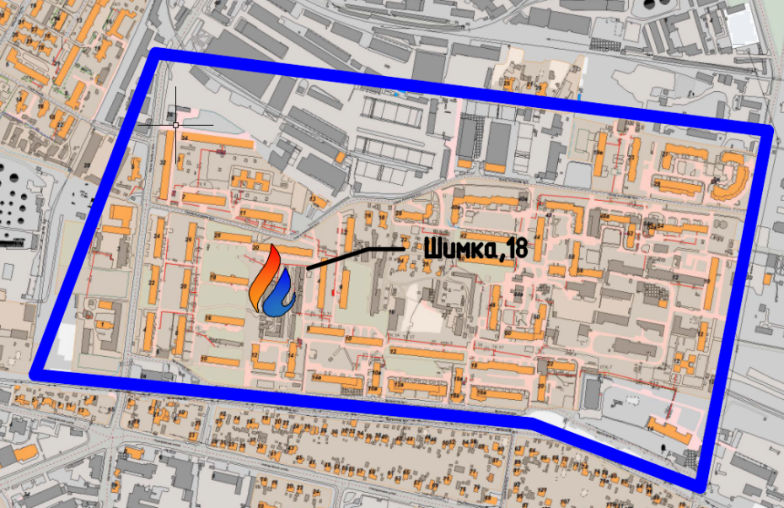
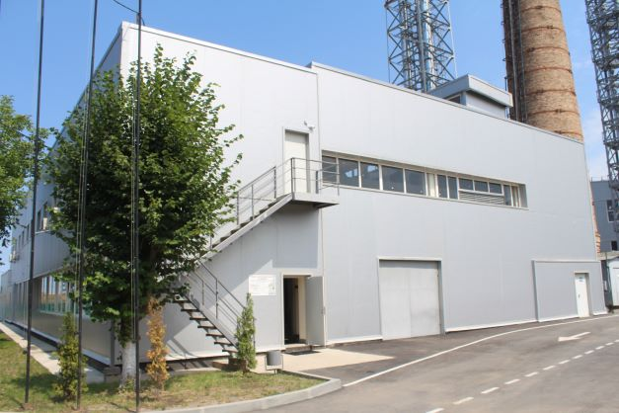
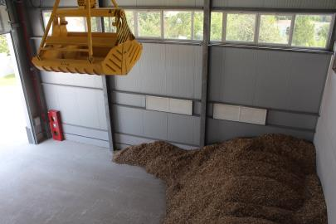
ПРОЄКТ З ЕНЕРГОЕФЕКТИВНОСТІ У М.ВІННИЦЯ
Меморандум про взаєморозуміння укладений 11.11.2011р. між урядом Швейцарської конфедерації, урядом України, Виконавчим комітетом Вінницької міської ради та КП ВМР “Вінницяміськтеплоенерго” щодо надання технічної та фінансової допомоги для проєкту з енергоефективності у м.Вінниця.
Меморандумом передбачалось:
- технічна допомога у запровадженні «Європейська Енергетична Відзнака»;
- виконання інвестиційного компоненту по вдосконаленню системи теплозабезпеченню міста у 2-х мікрорайонах міста
- розвиток інституційної спроможності
КП ВМР «Вінницяміськтеплоенерго».
В подальшому 1-ою, 2-ою та 3-ою Поправками до Меморандуму, Проєкт доповнено реконструкцією ще додатковими 2-ми мікрорайонами міста із продовженням терміну співпраці до 31.12.2019 року.

Slide 5
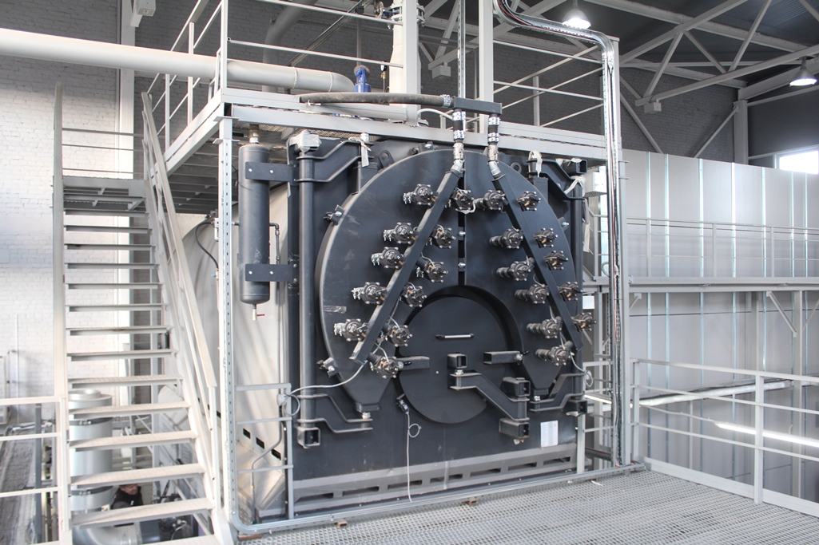
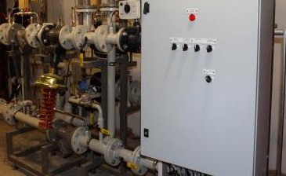
РЕЗУЛЬТАТИ ПРОЄКТУ З ЕНЕРГОЕФЕКТИВНОСТІ У М.ВІННИЦЯ
Результатами впровадження є:
перехід з 4-х трубної системи теплопостачання на 2-х трубну за рахунок влаштування ІТП в кількості 309 шт. та виведення з експлуатації ЦТП
зменшення витоків гарячої води та втрат теплової енергії в середньому на 10%
покращення надання послуг з теплопостачання споживачам: 287 ж.б., 6 навчальним закладам, 9 садочкам та 2 медустановам
заміщення біомасою та зменшення споживання природнього газу в рік на 9,7 млн м3
зменшення викидів СО2 на 18,5 тис. тон в рік
будівництво 2 котелень на альтернативному виді палива з 3-х добовим складом для тріски
виведення з експлуатації та ліквідація 16 км зношених та аварійних трубопроводів системи гарячого водопостачання
виведення з експлуатації 2-х малоефективних котелень та об’єднання районів для забезпечення послуги з ЦГВП

Slide 6
ПРОЕКТ DEMOUKRAINADH У М.ВІННИЦЯ
16.12.2013 р. підписані Кредитний, Грантовий та Гарантійний договора між Північною Екологічною Фінансовою Корпорацією, КП ВМР “Вінницяміськтеплоенерго” та Вінницькою міською радою.
За рахунок грантового та кредитного фінансування НЕФКО, КП ВМР “Вінницяміськтеплоенерго” відповідно до програми DemoUkrainаDH реалізувало проект щодо реконструкції одного з мікрорайонів.
В рамках Проєкту в 2014 році виконано:
встановлення 10 ІТП та 1 ЦТП з автоматичним регулюванням постачання теплової енергії відповідно до температури зовнішнього повітря;
реконструйовано магістральні та розподільчі трубопроводи з використанням попередньо-
ізольованих трубопроводів в двотрубному обчисленні загальною протяжністю 1,5 км;
виведено з експлуатації одну застарілу котельню;
підключення обладнання ІТП та ЦТП до системи SCADA з виведенням її на
диспетчерський пульт підприємства.

Slide 7
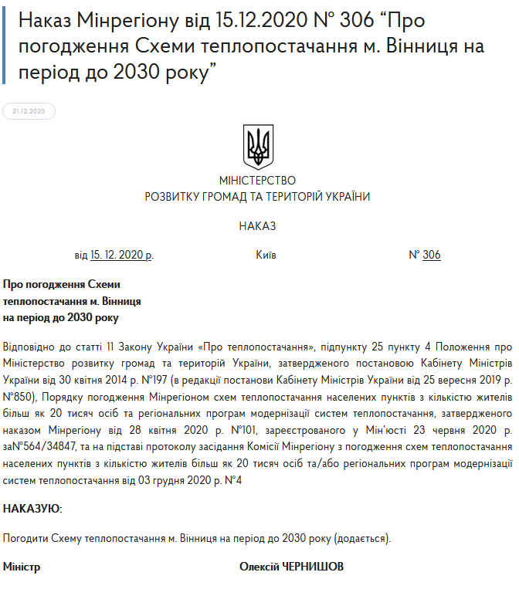
СХЕМА ТЕПЛОПОСТАЧАННЯ М.ВІННИЦЯ НА ПЕРІОД ДО 2030 РОКУ
Головною метою розробки Схеми теплопостачання є прийняття стратегічного плану реконструкції системи теплопостачання міста, короткострокових заходів щодо реконструкції централізованої системи теплопостачання в місті, підвищення ефективності роботи системи, забезпечення надійності послуг, комплексне рішення проблем енергозбереження в теплоенергетиці міста з урахуванням впливу на тарифи для споживачів
Схема теплопостачання погоджена згідно Наказу Мінрегіону від 15.12.2020 № 306 “Про погодження Схеми теплопостачання м. Вінниця на період до 2030 року”
Схема теплопостачання затверджена рішенням Виконавчого комітету Вінницької міської ради від 28.01.2021р. №203 ”Про затвердження Схеми теплопостачання м.Вінниця на період до 2030 року”
Схема теплопостачання розроблена згідно Договору щодо виконання проєктних робіт по «Схемі теплопостачання м.Вінниця на період до 2030 року» розроблена в 2020 році

Slide 8
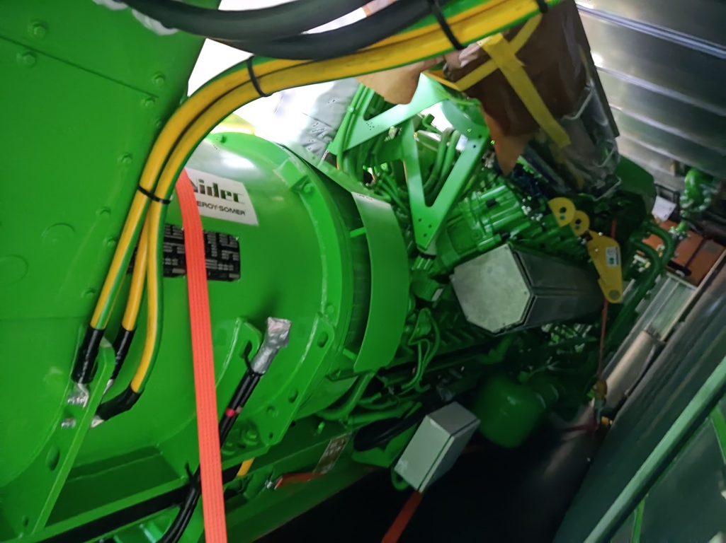
ПРОЄКТИ З
ЕНЕРГЕТИЧНОЇ БЕЗПЕКИ
ВОЄННИЙ ПЕРІОД

Slide 9
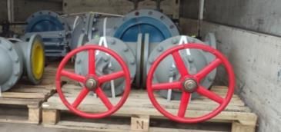
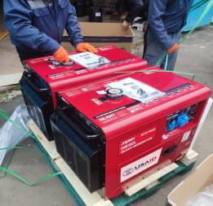
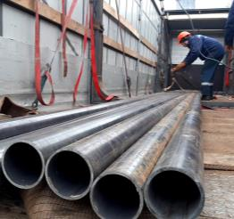
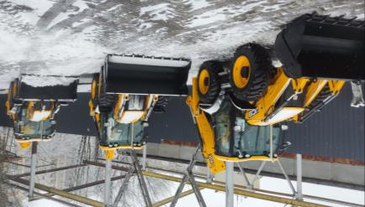
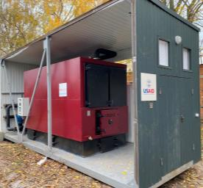
МЕМОРАНДУМ ПРО ВЗАЄМОРОЗУМІННЯ З USAID
Для забезпечення стабільного проходження опалювальних періодів в рамках Меморандуму від Агентства США з міжнародного розвитку Підприємство отримало наступну технічну допомогу:
№ п.п. | Найменування | Од. виміру | К-ть
1 | Дизельні генератори | шт. | 41
2 | Екскаватор навантажувач | шт. | 3
3 | Мобільна твердопаливна котельня тепловою потужністю 1,6 МВт | шт. | 1
4 | Засувки сталеві Ду 50-500мм | шт. | 38
5 | Труби сталеві Ду 50-500 мм | м.п. | 2800
6 | Сіль технічна | тонн | 200

Slide 10
ПРОЄКТ ПІДВИЩЕННЯ ЕНЕРГЕТИЧНОЇ БЕЗПЕКИ
Також, Підприємство отримало високоефективне дороговартісне технологічне обладання, як технічну допомогу від МОМ ООН та USAID, для забезпечення об’єктів власною генерацією електричної енергії. Це дало можливість для реалізації проєктів з нового будівництва блочно-модульних когенераційних станцій та прокладання кабельної лінії.
№ п.п. | Найменування | МФО | Тип установки / комплектуючих | Електрична потужність , МВт | Теплова потужність, МВт
1 | КГУ в кількості 4 шт. | USAID | Газопоршнева. Вид палива – природний газ | 3,8 | 4,1
2 | КГУ в кількості 1 шт. | МОМ ООН | Газопоршнева. Вид палива – природний газ | 1,5 | 1,5
3 | Кабельна лінія | USAID | 9 км силового кабелю, 1 шт. трансф. підстанція, 93 шт. муфт, комірки та 3,5 км поліетиленової труби | - | -
Переваги встановлення КГУ:
1. 100% забезпечення власних потреб підприємства у повному обсязі електроенергією власного виробництва.
2. Енергетична незалежність та можливість безперебійної роботи основних потужних джерел виробництва теплової енергії в умовах повного “блек-ауту”.

Slide 11
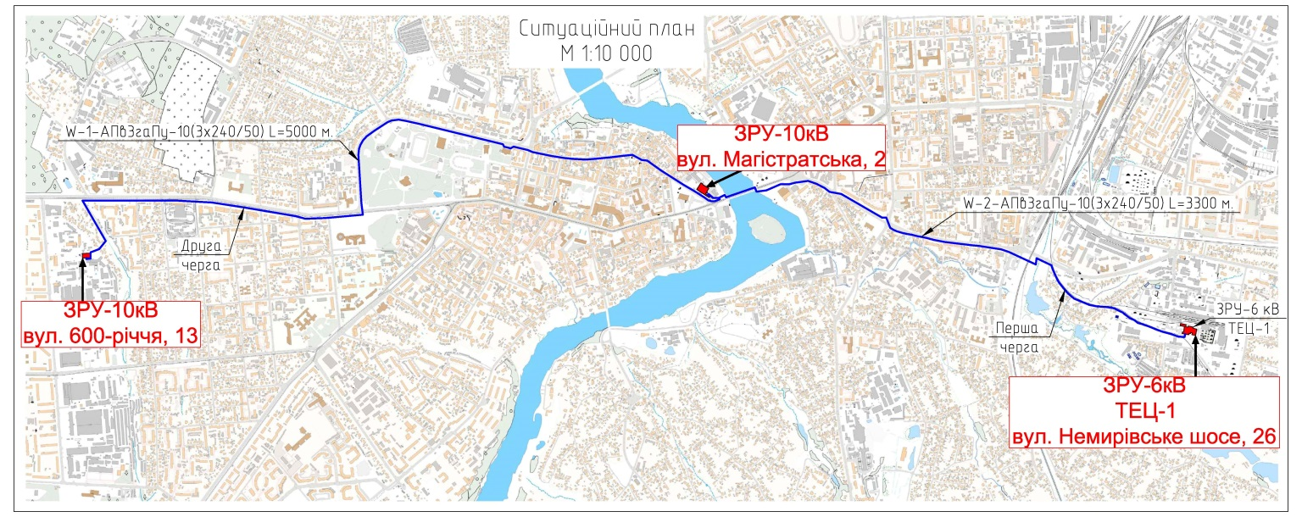
Нове будівництво системи електропостачання об’єктів між трьома найпотужнішими об’єктами Підприємства
В рамках ПЕБ поставлено 3,5 км труб поліетиленових, основної кабельної продукції та комплектуючих до неї, трансформаторної підстанції та комірок збірних, загальною орієнтовною вартістю понад 14,5 млн. грн.
Реалізація Проєкту «Нове будівництво кабельної лінії між котельнями по вул.600-річчя, 13, Магістратська, 2 та ТЕЦ-1 по вул. Немирівське шосе, 26» заплановано наприкінці 2023 на початку 2024 рр.
Згідно розробленої проєктно-кошторисної документації, Підприємство за власні кошти забезпечить закупівлю допоміжних матеріалів, будівельних робіт та ввід в експлуатацію І та ІІ черги загальною вартістю понад 14 млн.грн.
Очікуваний ефект від реалізації заходу:
Енергетична незалежність та можливість безперебійної роботи основних потужних джерел виробництва теплової енергії в умовах повного “блек-ауту”.
Підвищення категорії надійності електропостачання.

Slide 12
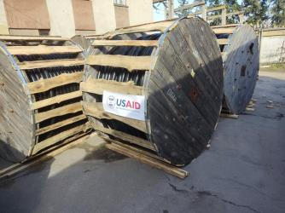
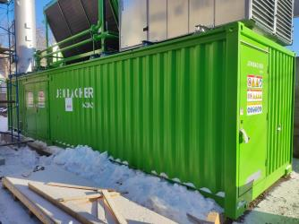
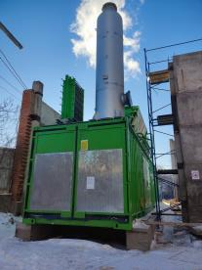
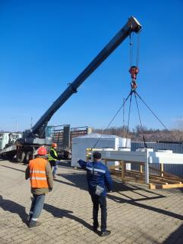
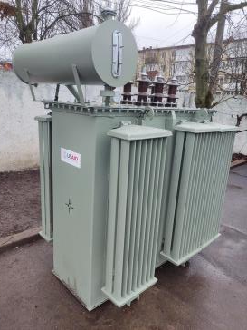
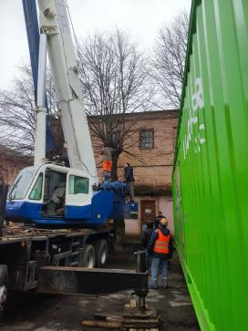
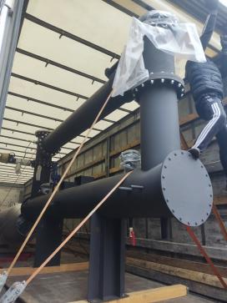
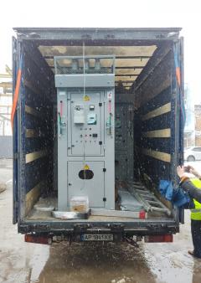
Приймання обладнання КГУ, кабельної та супутньої продукції

Slide 13
Дякую за увагу!
21100
Вінницька обл., м.Вінниця,
вул. 600-річчя, буд.13.
(0432) 55 16 55
www.vmte.vn.ua
office@vmte.vn.ua

